Slide 2
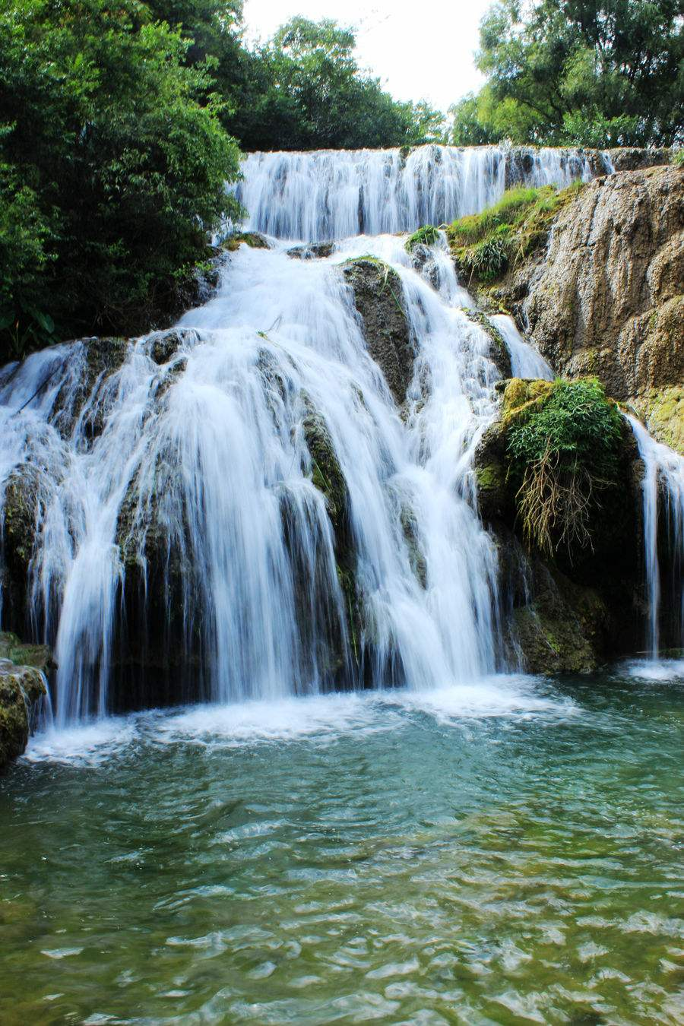

Slide 3
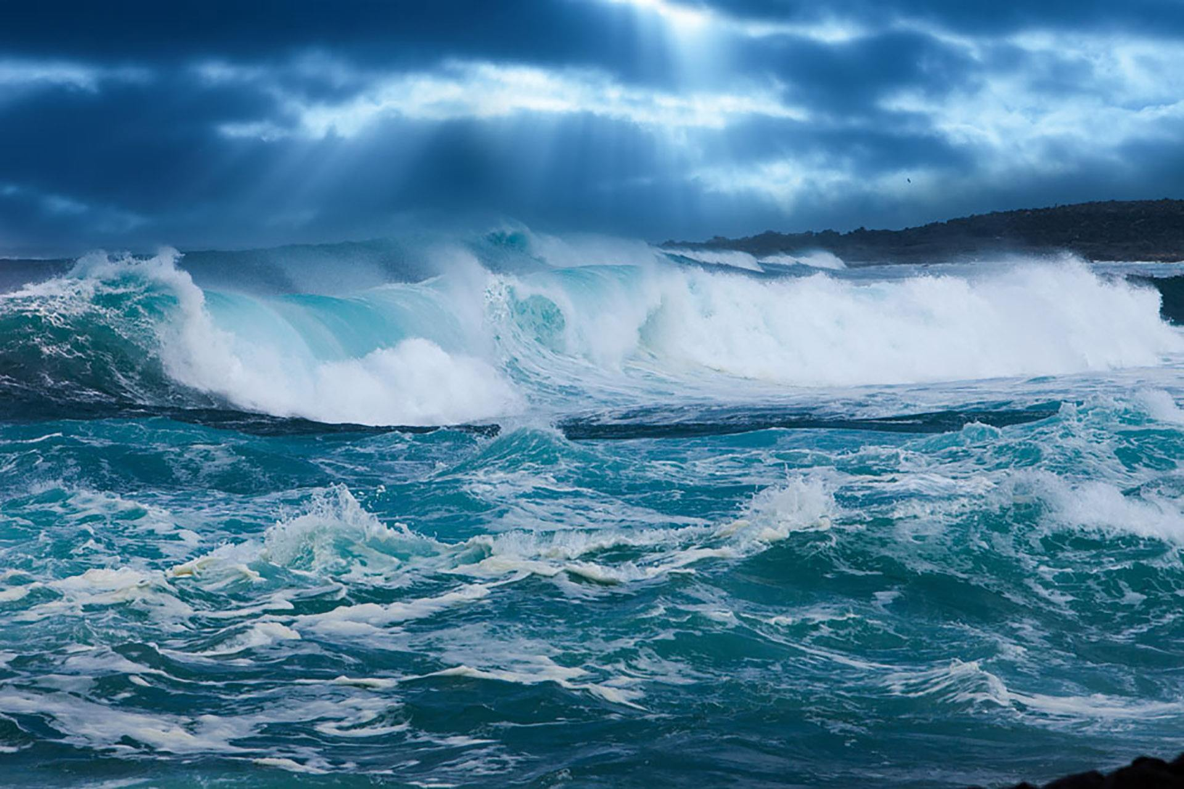

Slide 4
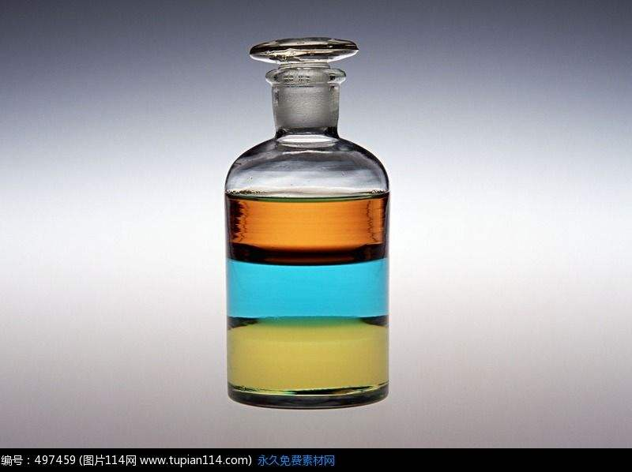

Slide 5
9. 认识水平面

Slide 6
认识水平面
静止的水面一般都保持水平，我们称之为水平面。

Slide 7
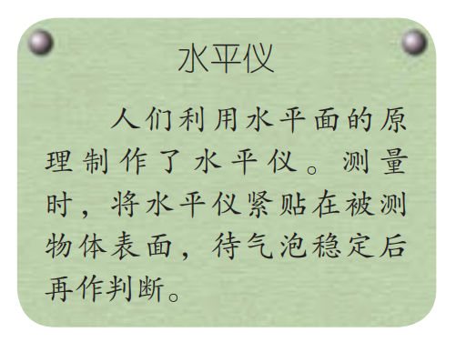
认识水平仪

Slide 8
活动：用水平仪测量讲桌、讲台、窗台等是否水平。

Slide 9
四、想一想
你知道水平仪在生活中有哪些用途呢？

Slide 10
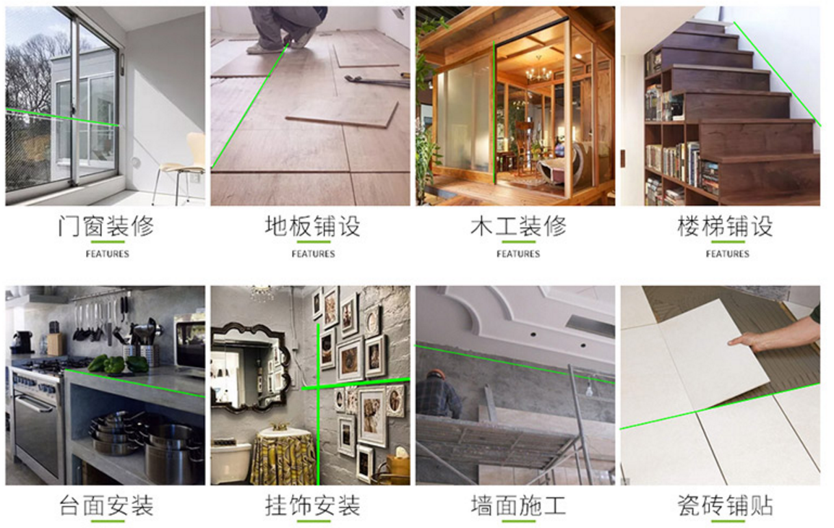
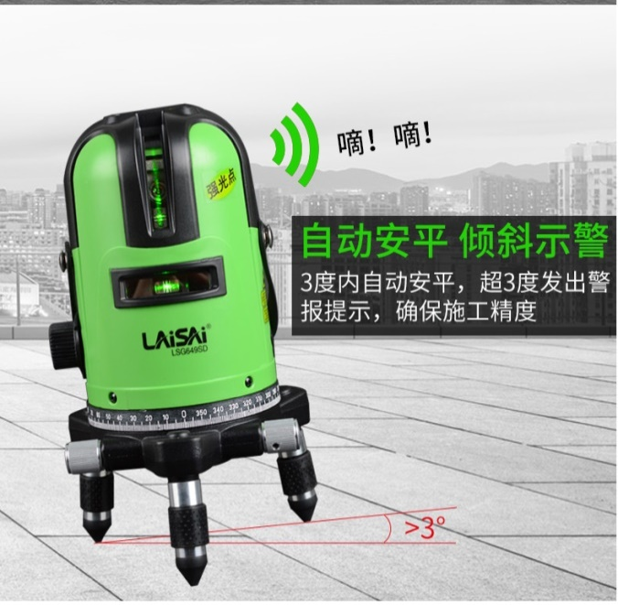
水平仪的应用

Slide 11
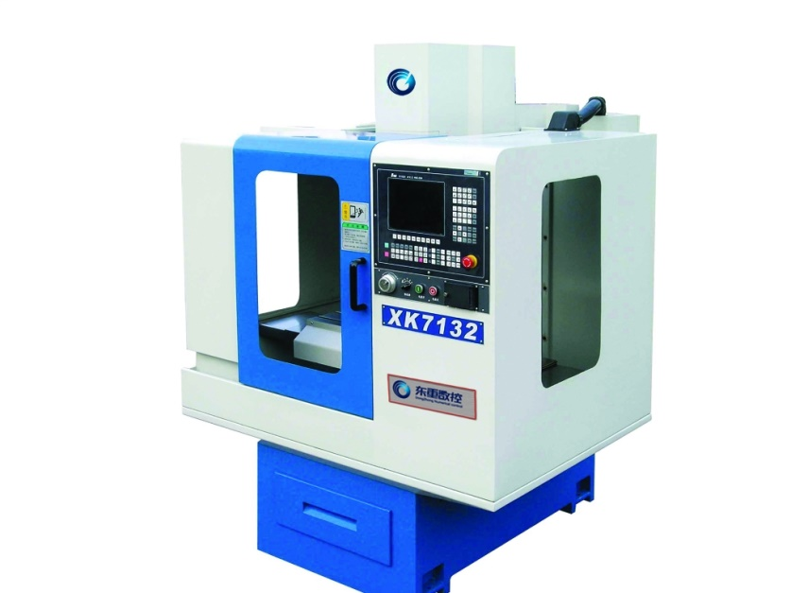
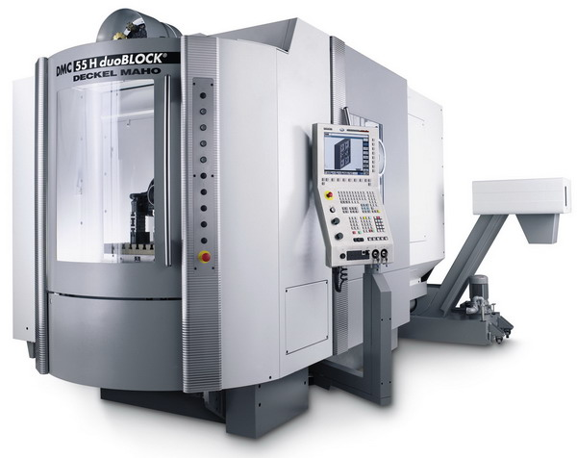
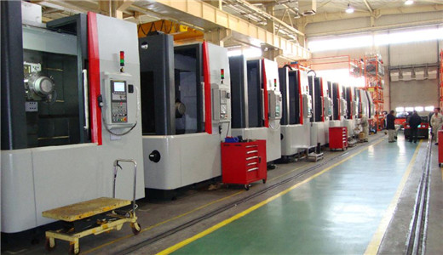
水平仪的应用
各种机床和工件平面度、直线度、垂直度设备安装的水平位置。

Slide 12
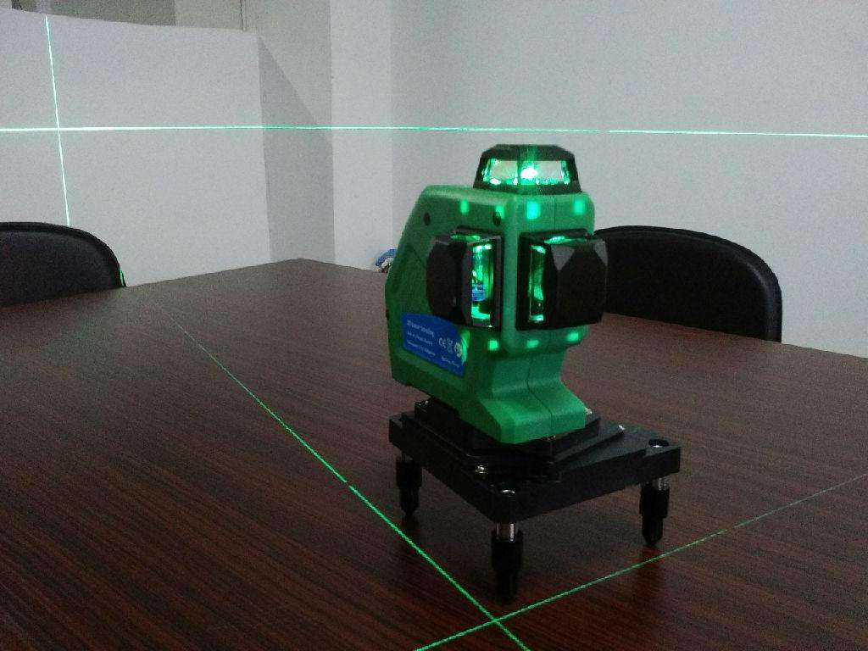
激
光
水
平
仪

Slide 13
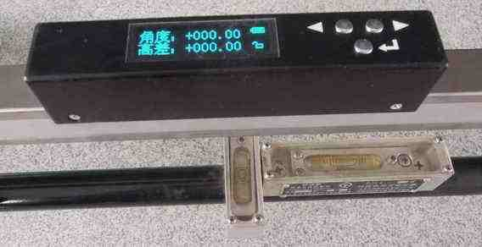
铁
路
水
平
仪

Slide 14
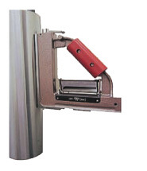
磁
性
水
平
仪

